Slide 1

Chatbots in Python
Jonas Freiknecht, 2020, v1.0
www.jofre.de

Slide 2
Bekannte Offline Chatbot-Bibliotheken für Python
Name | Machine Learning | Intent-Behandlung | Sprachen
rasa NLU | Ja | Ja | Mehrere
ChatterBot | Ja | Nein | Mehrere
ChatbotAI | Nein | Ja | Englisch, Deutsch
Snips-NLU | Ja | Ja | Mehrere
Transformers | Ja | Nein | Mehrere
DeepPavlov | Ja | Ja | Mehrere
Warum nicht NLTK oder SpaCy?
Helfen bei NLP (Natural Language Processing) .z.B. Tokenization, Part-Of-Speech Tagging … aber lassen uns die eigentliche Arbeit selber machen

Slide 3
Bekannte Offline Chatbot-Bibliotheken für Python
Name | Machine Learning | Intent-Behandlung | Sprachen
rasa NLU | Ja | Ja | Mehrere
ChatterBot | Ja | Nein | Mehrere
ChatbotAI | Nein | Ja | Englisch, Deutsch
Snips-NLU | Ja | Ja | Mehrere
Transformers | Ja | Nein | Mehrere
DeepPavlov | Ja | Ja | Mehrere
Warum nicht NLTK oder SpaCy?
Helfen bei NLP (Natural Language Processing) .z.B. Tokenization, Part-Of-Speech Tagging … aber lassen uns die eigentliche Arbeit selber machen

Slide 4

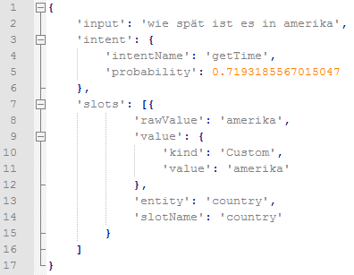
Unser Ansatz zur Umsetzung einer Conversational AI
Zweiter Entwurf (Snips NLU), um:
Unbekannte Sätze verstehen
Flexibel Intentionen zu verstehen, Schlüsselwörter zu extrahieren und Aktionen aufzurufen
Erster Entwurf (ChatbotAI), um:
fest vorgegebene Sätze zu erkennen
Intentionen zu verstehen und Aktionen aufzurufen

Slide 5
Was wollen wir mit dem Experiment herausfinden?
Für welche Zwecke sind starre und für welche flexible Parser hilfreich?
Wie kompliziert sind die jeweiligen Vorgehen umzusetzen?
Wie gut sind beide Ansätze zu warten?
Wie ist deren Performance?
Klare Aufgabenstellung
Längere Konversationen
Smalltalk
Wie genau muss die Konversation vorbestimmt werden?
Wie schwer ist es eine weitere Sprache hinzuzufügen?
Wie können Trainingsdaten / Dialoge erweitert werden?
Wie prüfe ich die Güte meines Chatbots?
Wie lange dauert es eine Antwort zu generieren?
Wie lange dauert es den Dialog vorzubereiten?

